Slide 1
« АЛЬТЕРНАТИВНІ ДЖЕРЕЛА ЕНЕРГІЇ »

Slide 2
Альтернативні джерела енергії
— відновлювані джерела енергії, до яких належать енергія сонячна, вітрова, геотермальна, енергія хвиль та припливів, гідроенергія, енергія біомаси, газу з органічних відходів, газу каналізаційно-очисних станцій, біогазів, та вторинні енергетичні ресурси, до яких належать доменний та коксівний гази, газ метан дегазації вугільних родовищ, перетворення скидного енергопотенціалу технологічних процесів.

Slide 3
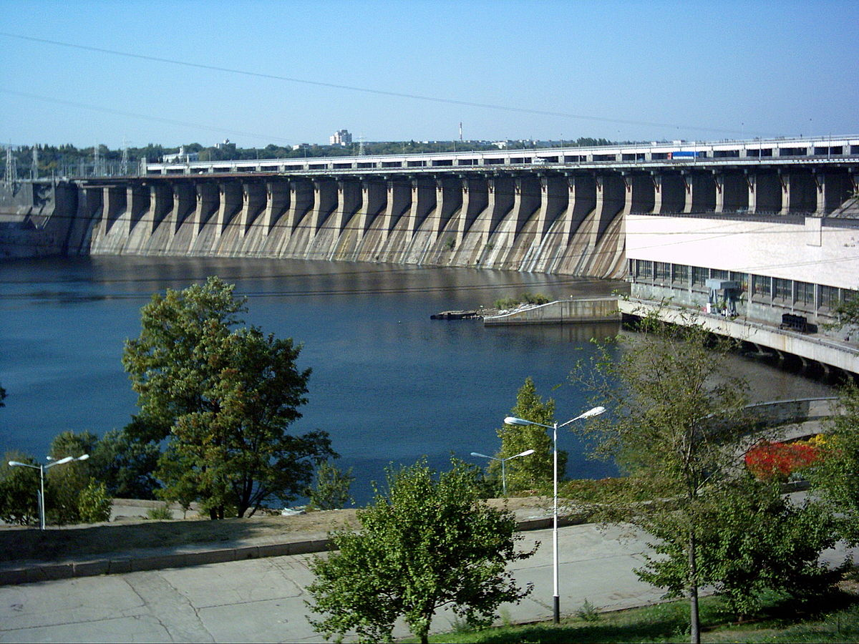
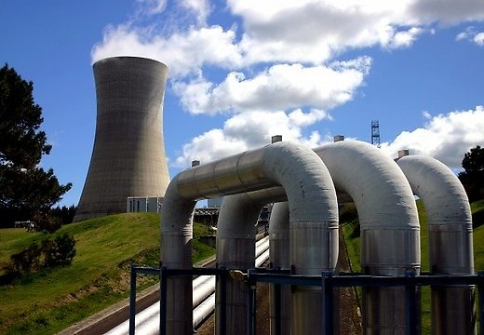
Традиційні джерела енергії
Теплова енергетика
Атомна енергетика
Гідроенергетика

Slide 5
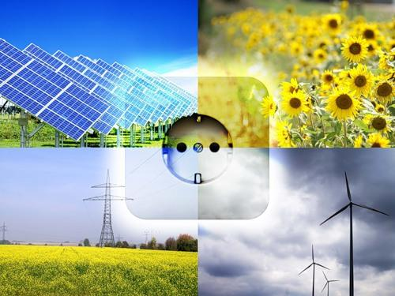
Сонячна енергія
- це кінетична енергія випромінювання (в основному світла), що утворюється в результаті реакцій у надрах Сонця. Оскільки її запаси практично невичерпні (астрономи підрахували, що Сонце буде «горіти» ще кілька мільйонів років), її відносять до поновлюваних енергоресурсів.

Slide 6
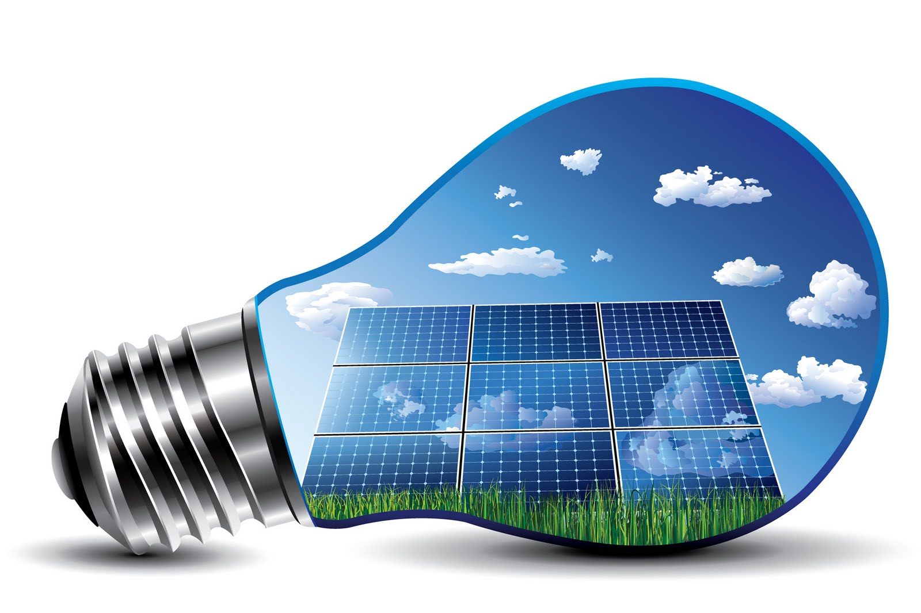

Slide 7
Гідроенергія
Енергія, отримувана з водних ресурсів. З метою максимального використання гідроенергії річок на них споруджують не окремі ГЕС, а каскаді таких станцій. Україна використовує лише 20% свого гідроресурсного потенціалу.

Slide 8
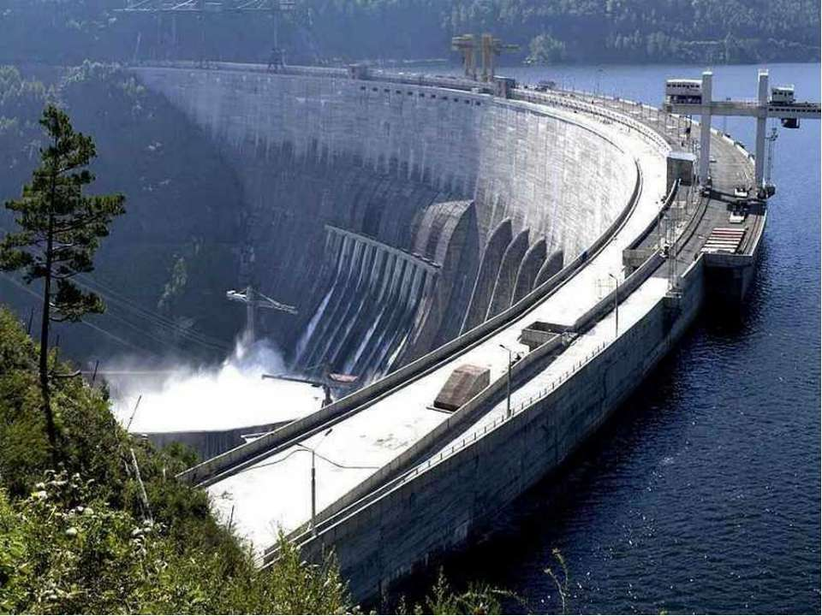

Slide 9
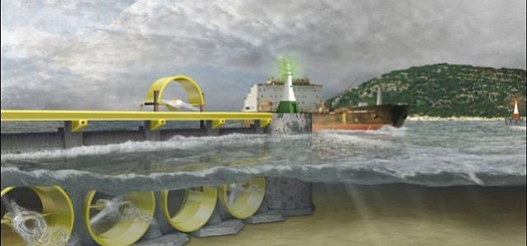
Енергія приливів і відливів
Століттями люди роздумували над причиною морських приливів і відливів. Сьогодні ми достовірно знаємо, що могутнє природне явище – ритмічний рух морських вод викликають сили тяжіння Місяця і Сонця.

Slide 10
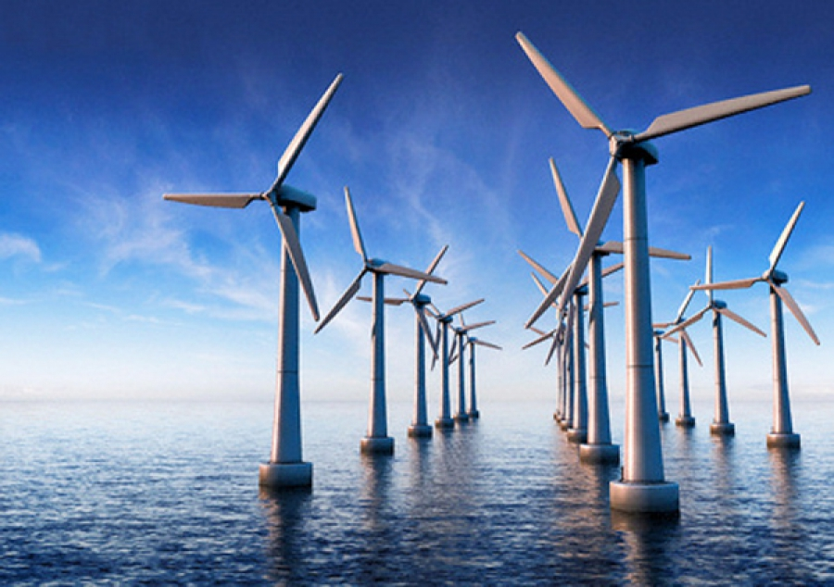
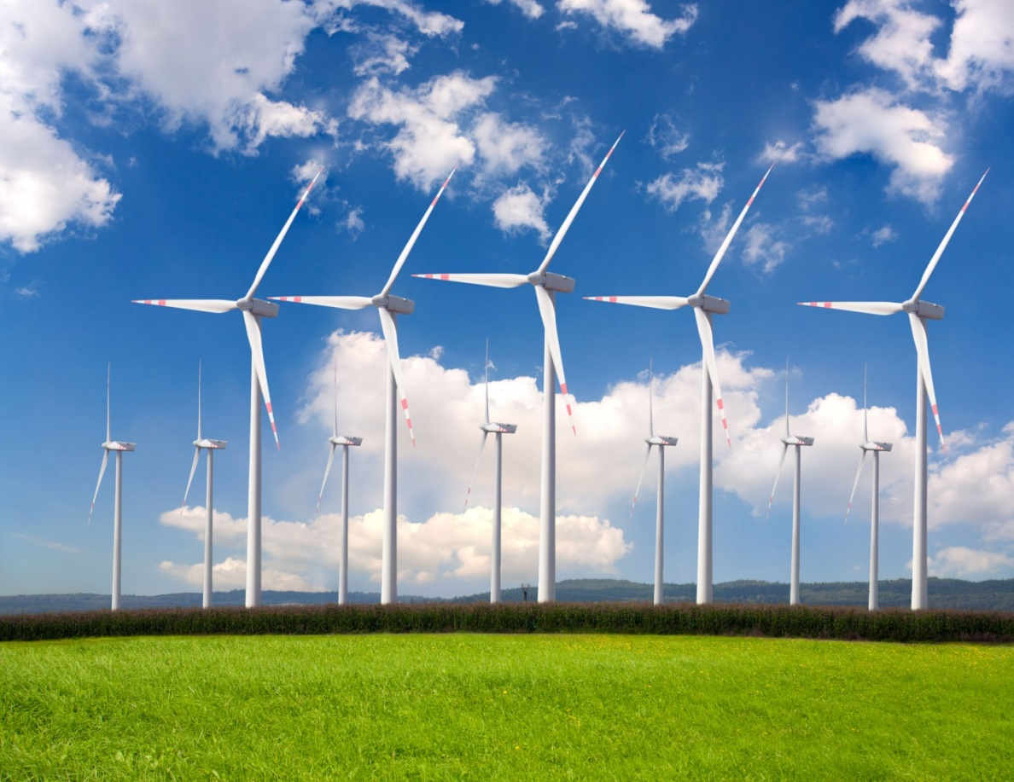
Вітрова енергія
Вітрова енергетика-це використання кінетичної енергії вітру. Найсприятливішими регіонами для спорудження ВЕС є Карпати і Крим.

Slide 11
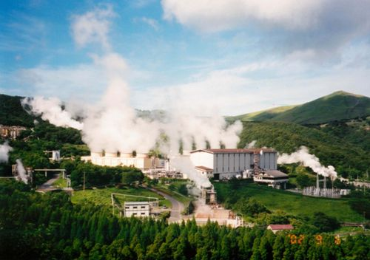
Геотермальна енергія
- це енергія термальних підземних вод. Геотермальні електростанції розташовані на гейзерах. Потік води рухає турбіну,що з'єднана з електричним генератором.

Slide 12
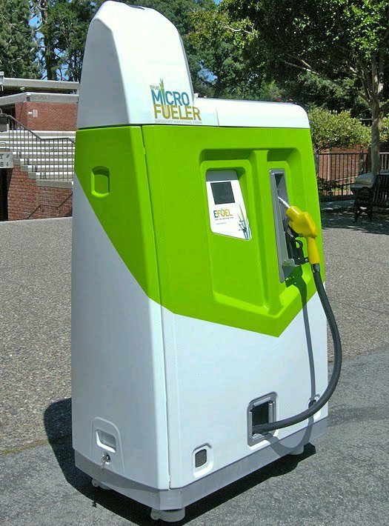
Біопаливо
Біопа́ливо органічні матеріали,що використовуються для виробництва енергії. Офіційне визначення біопалива — будь-яке паливо мінімум з 80 % вмістом матеріалів, отриманих від живих організмів, зібраних в межах десяти років перед виробництвом. Біопаливо-поновлюване джерело енергії.

Slide 15
Висновок
Отже,людина може використовувати альтернативні джерела енергії, які не шкідливі для навколишнього середовища, однак в наш час цей метод не дуже поширений, внаслідок низької ефективності в порівнянні з паливом.
Енергетична стратегія України визначає такі перспективні напрямки розвитку альтернативних та відновлювальних джерел енергії: біоенергетика, видобуток та утилізація шахтного метану, використання вторинних енергетичних ресурсів, вітрової і сонячної енергії, теплової енергії довкілля, освоєння економічно доцільного гідропотенціалу малих річок України.

